Slide 1
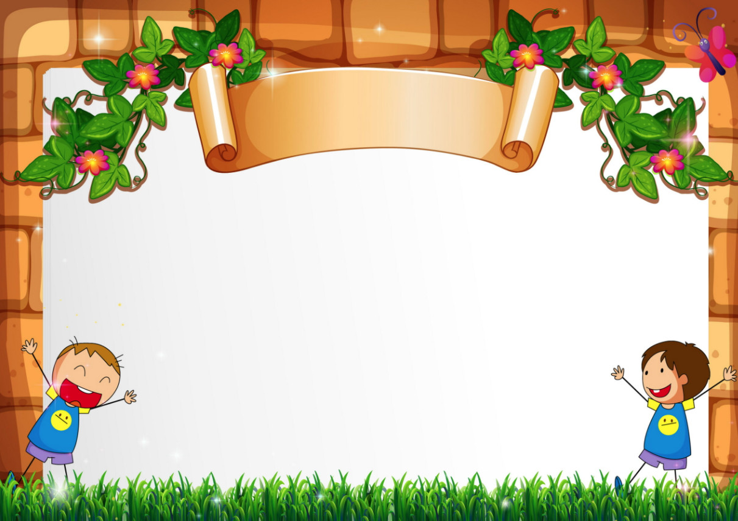
Lĩnh vực: Phát triển ngôn ngữ
Hoạt động: Làm quen văn học
Đề tài: Truyện “Bông hoa cúc trắng”

Slide 2

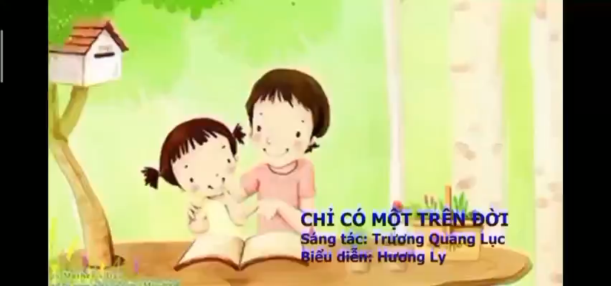

Slide 3
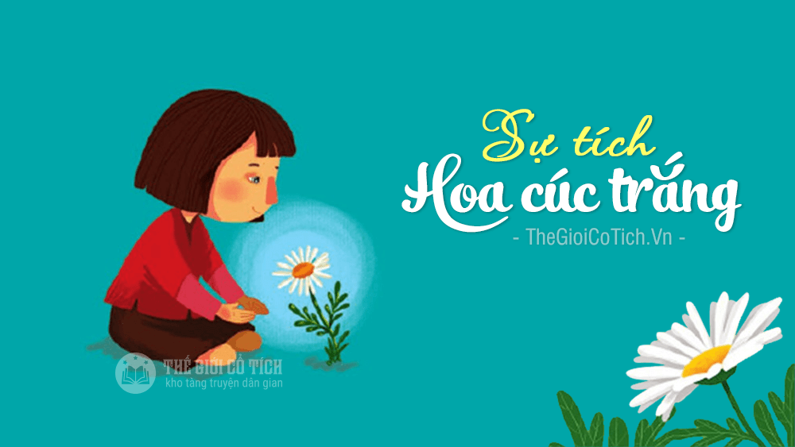

Slide 4
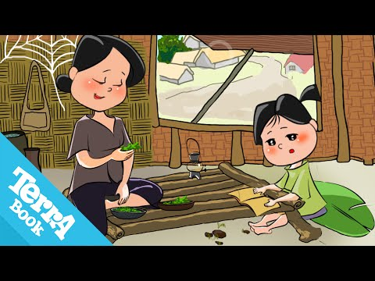
Ngày xưa, có hai mẹ con nhà nọ sống ở một túp lều bên xóm vắng. Người chồng mất sớm, nên mẹ con làm lụng vất vả lắm mới đủ ăn. Hàng ngày, gà chưa gáy sang, bà mẹ đã phải dậy làm việc cho đến mãi tận đêm khuya.

Slide 5
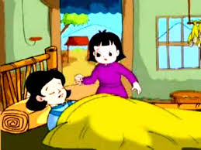
Một hôm, người mẹ vì làm việc quá nhiều nên bị ốm. Bà liền gọi con gái tới và bảo:
- Con ơi! Con hãy đi tìm thầy thuốc đến đây giúp mẹ.

Slide 6
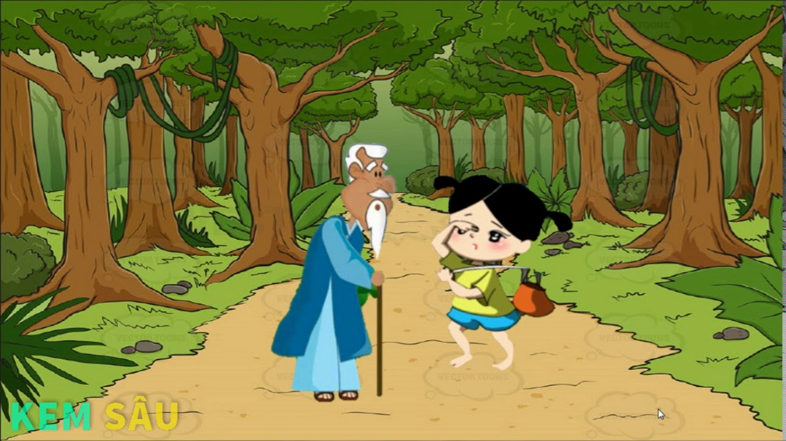
Cô bé vâng lời mẹ vội vàng ra đi. Cô vừa đi vừa lo lắng cho mẹ. Trên đường đi, cô gặp một cụ già râu tóc bạc phơ. Cụ già thấy cô vội vã như vậy liền hỏi:
- Này cô bé! Cháu đi đâu mà vội thế?
Dù đang vội nhưng cô bé vẫn dừng lại trả lời cụ già:
- Thưa cụ! Cháu đi mời thầy thuốc ạ! Mẹ chúa đang bị bệnh nặng.
Nghe vậy cụ già bảo cô bé:
- Ta chính là thầy thuôc, cháu hãy dẫn ta về nhà cháu đi. Ta sẽ khám bệnh cho mẹ cháu.

Slide 7
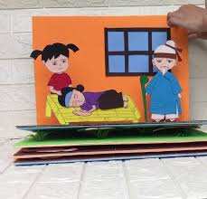
Về đến nhà, khám cho người mẹ xong, cụ già nói với cô bé:
- Mẹ cháu bị bệnh nặng lắm, ta sẽ cố chữa cho mẹ cháu. Bây giờ cháu hãy đến gốc đa đầu rừng, ở gần đó có một bông hao cúc trắng, cháu hãy hái bông hoa mang về đây cho ta.

Slide 8
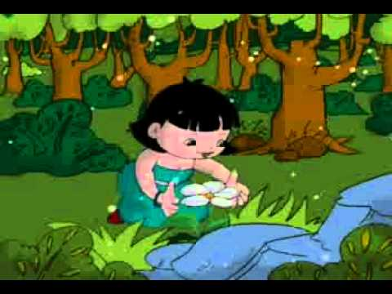
Ngoài trời rất lạnh, cô bé chỉ mặc một chiếc áo rất mỏng. Nhưng vì thương mẹ, nên cô cứ đi mãi, đi mãi, cho đến khi chân đã mỏi nhừ thì cô mới đến được gốc đa nơi đầu rừng. Cô nhìn thấy ở bụi cây gần đó có một bông hoa màu trắng rất đẹp. Cô liền hái bông hoa và nâng niu như một vật quý.

Slide 9
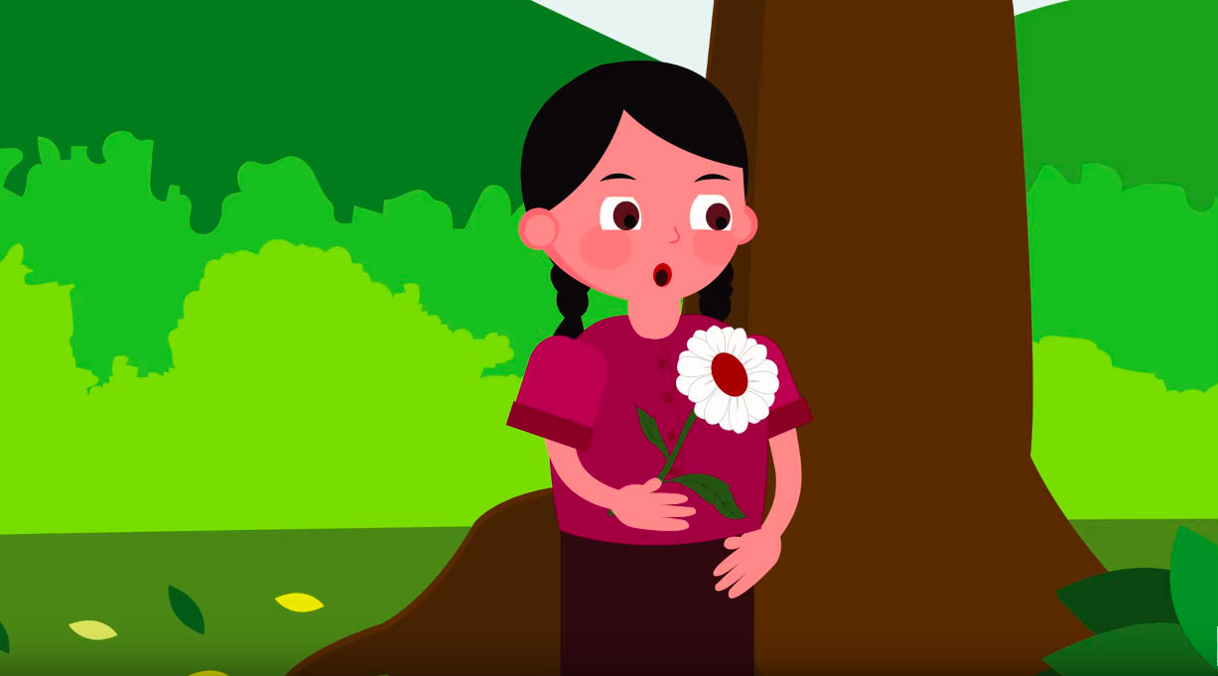
Bỗng nhiên, cô nghe như có tiếng cụ già văng vẳng bên tai:
- Bông hoa có bao nhiêu cánh nghĩa là mẹ cháu sống được bấy nhiêu ngày.
Cô bé nhìn xuống bông hoa và đếm từng cánh một:
- Một cánh, hai cánh, ba cánh… hai mươi cánh. Trời ơi! Nghĩa là mẹ mình chỉ sống được hai mươi ngày nữa sao?

Slide 10
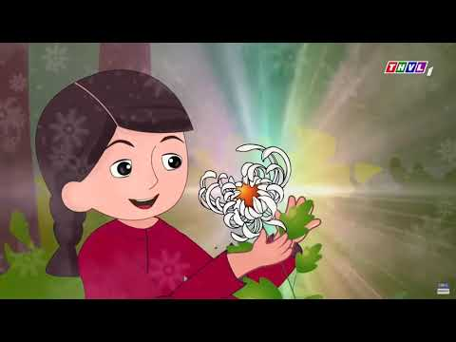
Sau một hồi suy nghĩ, cô bé liền ngồi xuống, nhẹ nhàng xé từng cánh hoa ra thành thật nhiều sợi nhỏ khác. Mỗi một sợi nhỏ ấy lại biến thành một cánh hoa khác. Vậy là từ một bông hoa chỉ có hai mươi cánh, giờ biến thành bông hoa có vô vàn cánh.

Slide 11
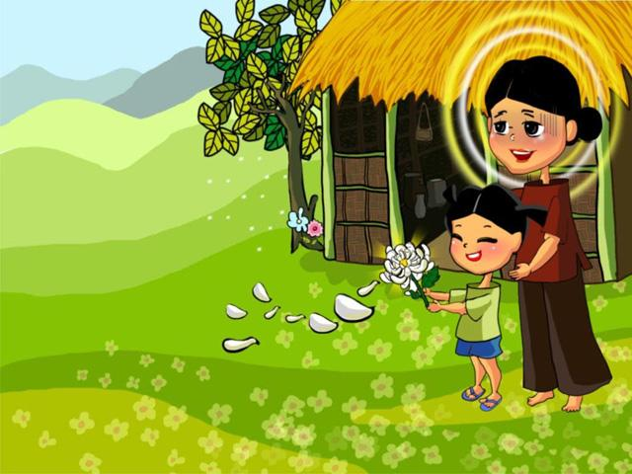
Sau đó, cô bé mang bông hoa chạy nhanh về nhà. Về đén nơi cô thấy mẹ mình đã khỏi bệnh. Cụ già nói với cô:
- Mẹ cháu đã khỏi bệnh rồi đấy. Đây là phần thưởng cho long hiếu thảo của cháu.

Slide 12
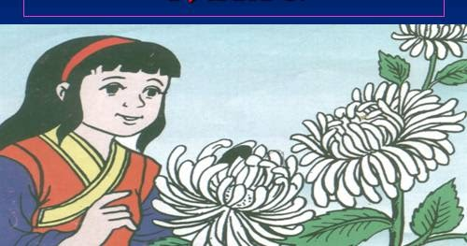
Kể từ đó về sau, hàng năm cứ vào mùa thu là những bông hoa có nhiều cánh lại đua nhau nở rộ. Người ta đặt tên cho chúng là bông hoa cúc trắng . Nó là biểu tượng cho lòng hiếu thảo của con cái đối với cha mẹ.

Slide 13
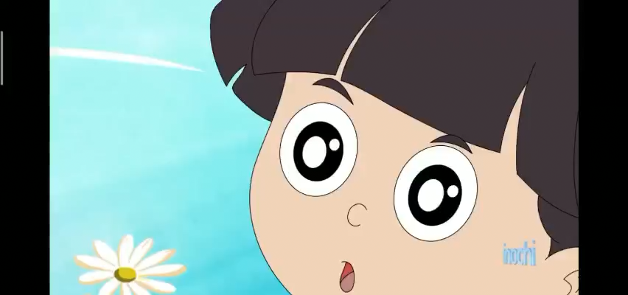

Slide 15

Hẹn gặp lại các con vào buổi học sau!

